Slide 1
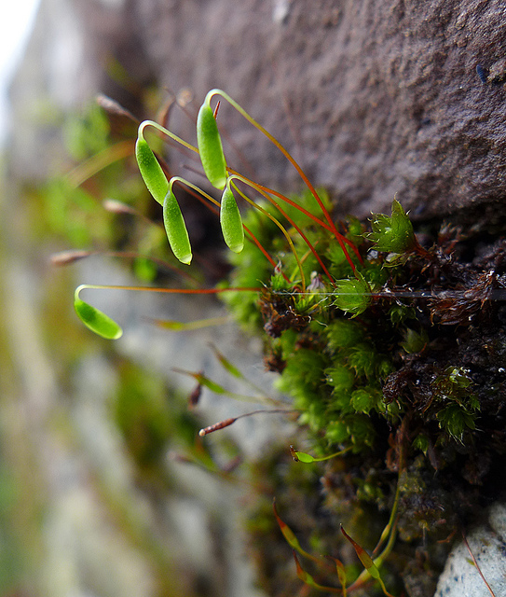
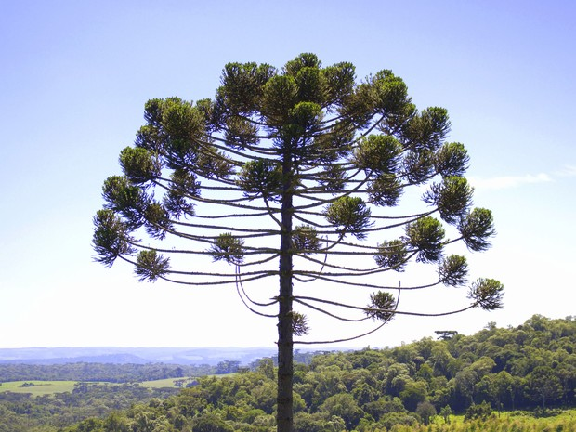
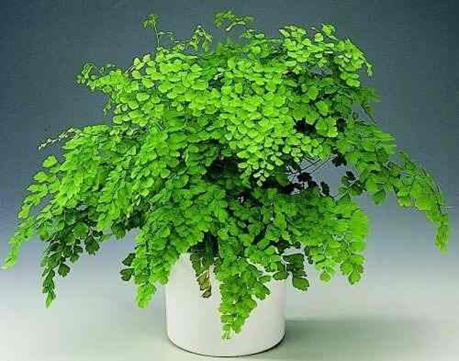
Botânica – ciência das plantas
Gimnosperma - araucária
Briófita - musgo
Pteridófita - avenca
Luiza Boscolo

Slide 2
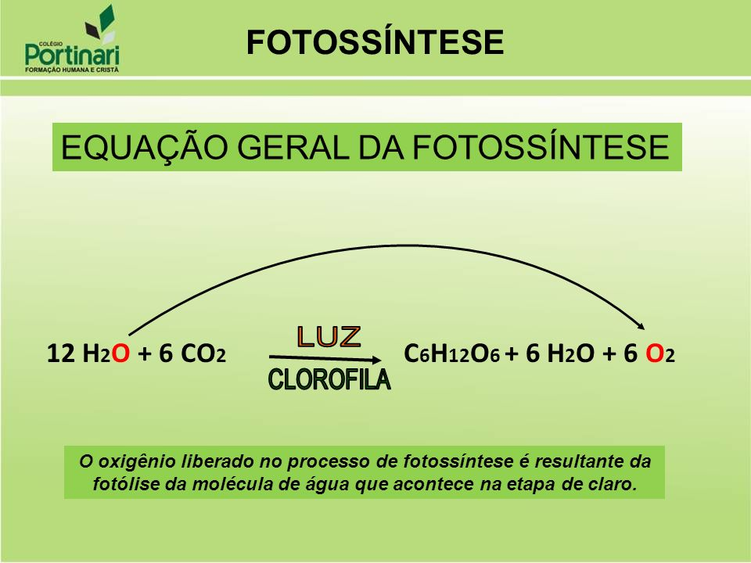
Características do reino vegetal:
Eucariontes
Pluricelulares
Autótrofos fotossintetizantes
Com tecidos verdadeiros/ diferenciados – distinção em relação às algas verdes (grupo ancestral dos vegetais)

Slide 3
Ciclo diplobionte (ou haplodiplobionte) de reprodução das plantas
Metagênese = alternância de fases (sexuada/assexuada)
Meiose espórica
(nos esporângios)
ESPORÓFITO (2n)
ESPORO (n)
EMBRIÃO
ZIGOTO
Fecundação
Mitose
(nos gametângios)
GAMETA (n)
GAMETA (n)
GAMETÓFITO (n)

Slide 4
Ciclo diplobionte
Esporos são resistentes e promovem dispersão eficiente para lugares distantes.
Gametas promovem maior variabilidade genética.

Slide 5
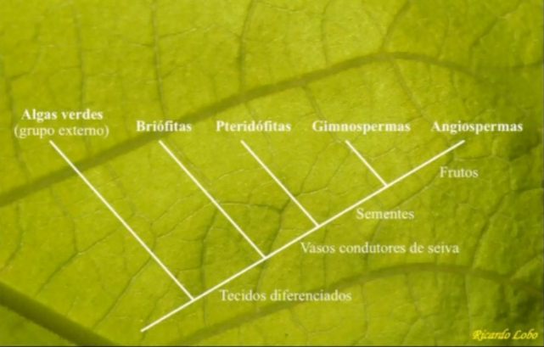
REINO VEGETAL

Slide 6
Briófitas
Não têm vasos condutores (avasculares)
O transporte de água e nutrientes ocorre por difusão célula a célula → transporte lento
O transporte lento por difusão não é capaz de nutrir uma planta grande, portanto, as briófitas são sempre vegetais de pequeno porte.
São restritas a ambientes úmidos

Slide 7
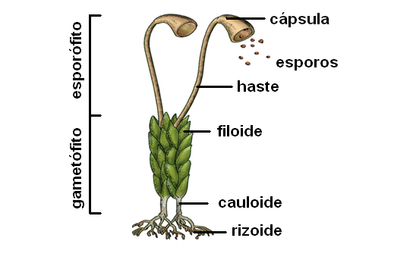
Briófitas – a estrutura
O esporófito é totalmente dependente do gametófito nas Briófitas.

Slide 8
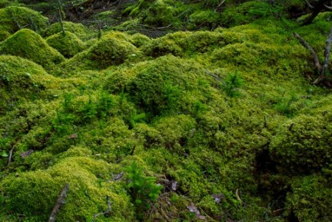
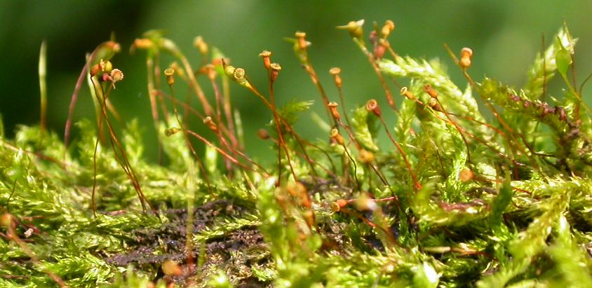
Briófitas: musgos

Slide 9
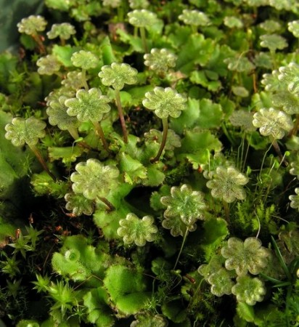
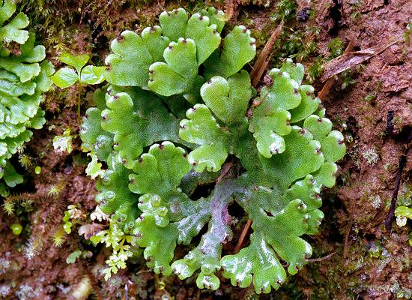
Briófitas: hepáticas

Slide 10
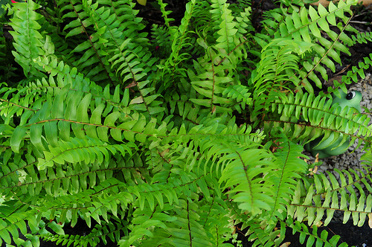
Pteridófitas – vasos condutores de seiva
Vasculares ou traqueófitas – portanto, conseguem crescer mais do que as briófitas
Ainda dependentes de água para a fecundação

Slide 11
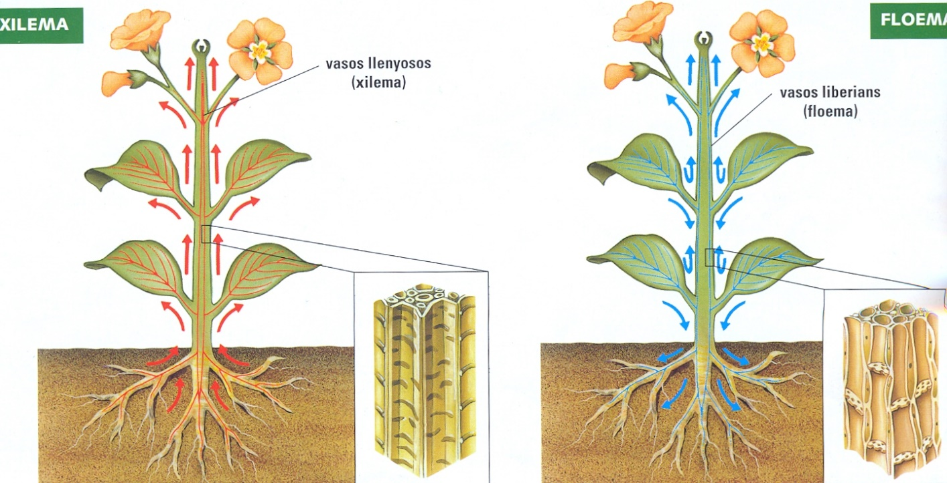
Vasos condutores de seiva
Xilema e floema são tecidos condutores de seiva presentes nas plantas.
O xilema transporta seiva bruta (água + sais minerais) das raízes para as folhas.
O floema transporta a seiva elaborada (água + compostos orgânicos) das folhas para o resto do corpo da planta.

Slide 12
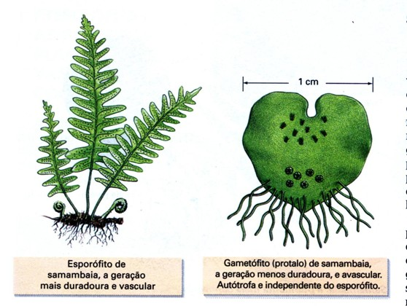
Pteridófitas
Note: Nas briófitas, o gametófito é a geração duradoura. Nas pteridófitas, assim como nas gimnospermas e angiospermas, o esporófito passa a ser a geração mais duradoura.

Slide 13
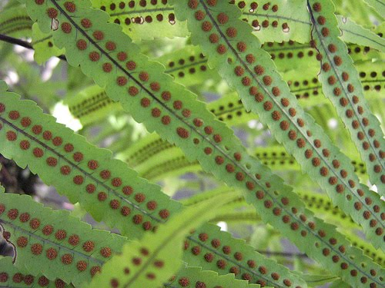
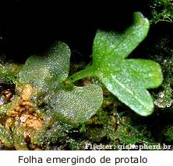
Pteridófitas – samambaias e avencas
Soros são agregados de esporângios

Slide 14
Gimnospermas - sementes
Traqueófitas
Fanerógamas ou espermatófitas: produzem sementes
“gimnosperma”=“semente nua” (não há fruto)
Estróbilos masculino e feminino
Surgimento do tubo polínico: independência da água para a fecundação

Slide 15
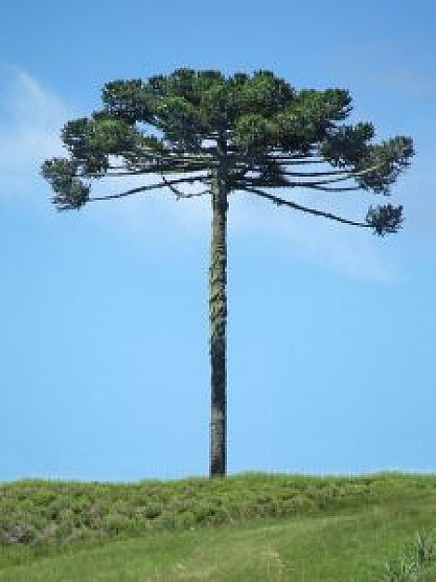
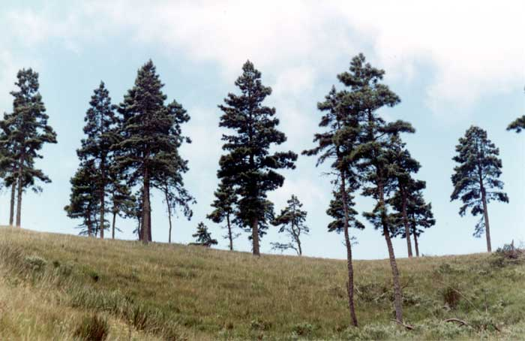
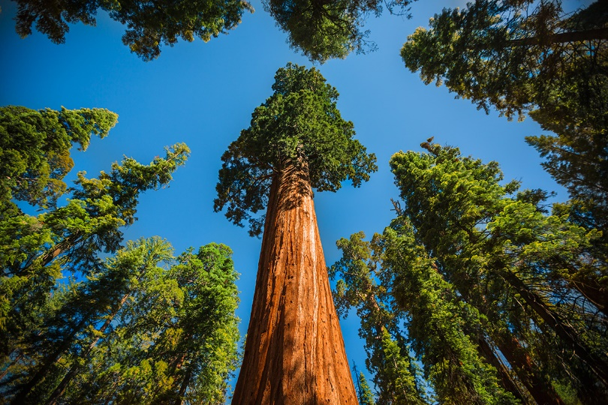
Gimnospermas - coníferas
Pinheiros
Sequóias
Araucárias
“Exemplos de coníferas são as árvores do género Pinus, como os pinheiros da europa (P. pinaster, P. pinea, P. sylvestris, etc.), os abetos, os chamaciparis, as sequóias, os cedrus, os ciprestes, as araucárias (pinheiros-do-paraná), etc.”

Slide 16
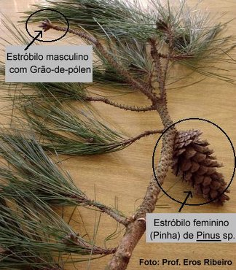
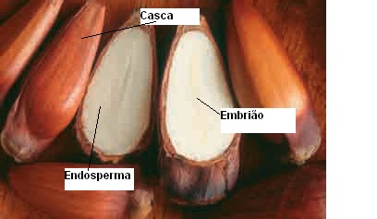
Gimnosperma – semente e estróbilo
O pinhão é a semente da araucária ou pinheiro.
A pinha é o estróbilo feminino (recebe o grão de pólen).

Slide 17
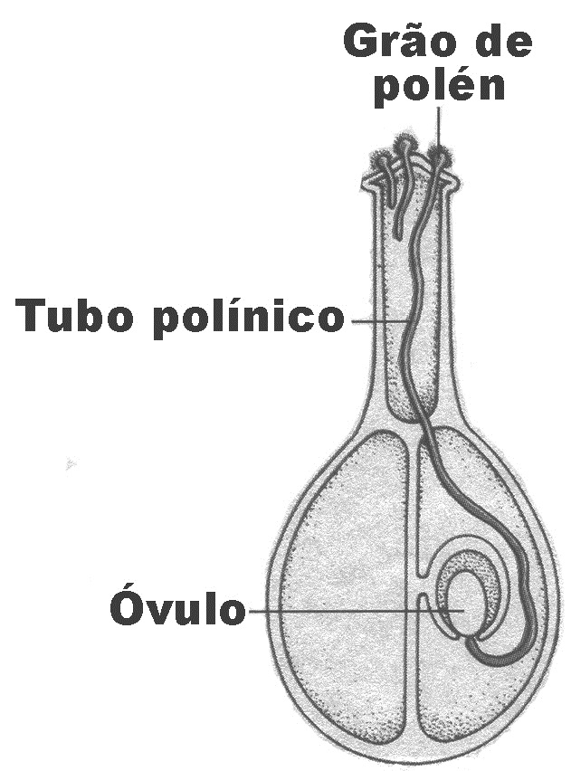
Gimnospermas – o tubo polínico
O grão de pólen é o gametófito masculino.
O tubo polínico promove a independência de água para a fecundação em Gimnospermas e Angiospermas.

Slide 18
Angiospermas – frutos e flores vistosas
Traqueófitas
Fanerógamas
Frutos e flores vistosas – vantagens adaptativas que promovem proteção e dispersão.

Slide 19
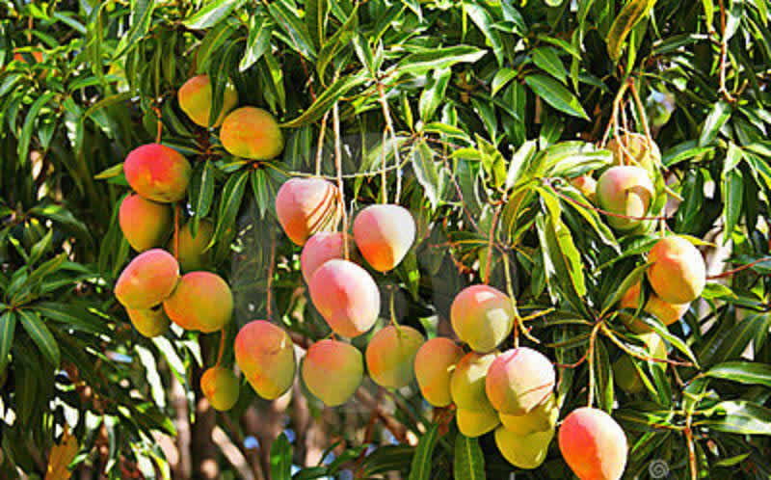
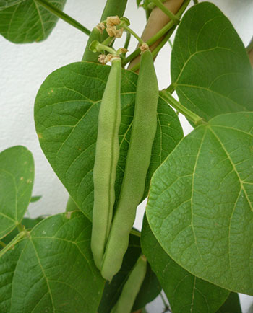
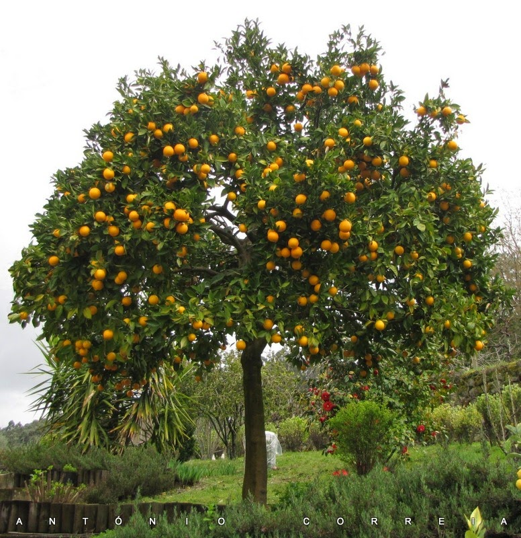
Angiospermas – frutos e flores vistosas
Mangueira
Feijão
Laranjeira

Slide 20
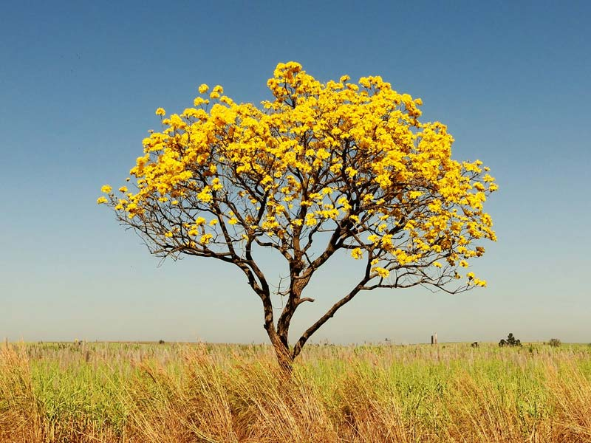
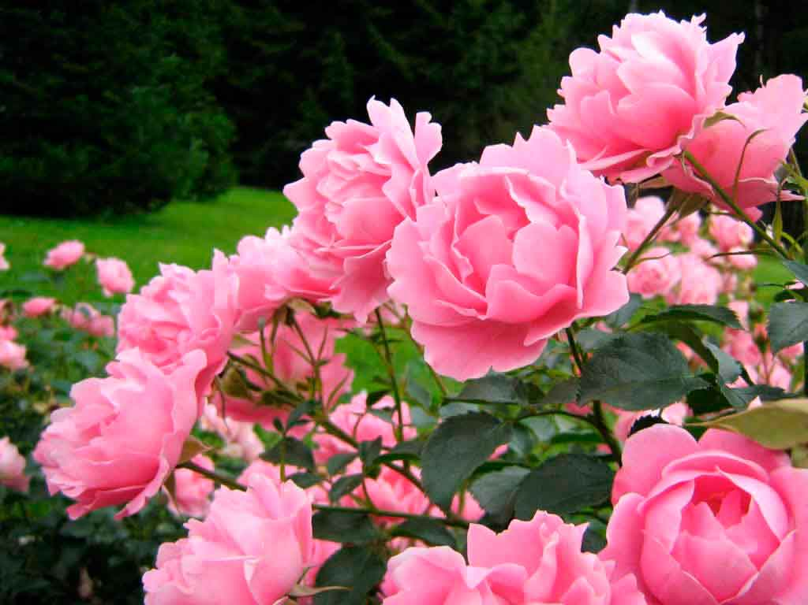
Angiospermas – frutos e flores vistosas
Ipê-amarelo
Roseira

Slide 21
Angiospermas
Vantagens adaptativas:
flores viscosas e néctar atraem animais polinizadores
frutos ajudam na dispersão de sementes por animais, além de protegerem as sementes
Maior dispersão : menor competição
Essas vantagens permitem que as angiospermas sejam o grupo das plantas com maior diversidade de espécies no mundo.

Slide 22
OBS:
SEMENTE
SEM
COM
CRIPTÓGAMAS
FANERÓGAMAS ou ESPERMATÓFITAS
BRIÓFITAS
PTERIDÓFITAS
GIMNOSPERMAS
ANGIOSPERMAS
TRAQUEÓFITAS (vasculares)

